Slide 1
Порядок внесения сведений в реестр контрактов
Шебалдин
Сергей Александрович
- Руководитель управления предварительного контроля и учета бюджетных обязательств, Департамент исполнения областного бюджета и отчетности министерства управления финансами Самарской области

Slide 2

Нормативно-правовые акты, регулирующие порядок внесение сведений в реестр контрактов
Постановление Правительства Российской Федерации от 28.11.2013 N 1084 «О порядке ведения реестра контрактов, заключенных заказчиками, и реестра контрактов, содержащего сведения, составляющие государственную тайну»
Постановление Правительства Российской Федерации от 05.11.2019 N 1400 «О внесении изменений в постановление Правительства Российской Федерации от 28 ноября 2013 г. № 1084»
Приказ Министерства Финансов Российской Федерации от 19.07.2019 N 113н «О Порядке формирования информации, а также обмена информацией и документами между заказчиком и Федеральным казначейством в целях ведения реестра контрактов, заключенных заказчиками»
2

Slide 3
Проверка информации
Согласно части 7 статьи 94 Закона N 44-ФЗ приемка результатов отдельно этапа исполнения контракта, а также поставленного товара, выполненной работы или оказанной услуги осуществляется в порядке и в сроки, которые установлены контрактом, и оформляется документом о приемке.
В соответствии с положениями Закона N 44-ФЗ поставщик должен в установленный контрактом срок представить результаты поставки товара, соответствующие условиям контракта. В случае поставки товара, не соответствующего характеристикам, установленным в контракте, в том числе страна происхождения которого не соответствует условиям контракта, или товара ненадлежащего качества заказчик предоставляет в письменной форме мотивационный отказ от подписания документа о приемке.
Проверка информации об исполнении контракта (отдельного этапа исполнения контракта) на соответствие документу о приемке осуществляется в том числе по следующим показателям:
Количество поставленного товара, объем выполненной работы, оказанной услуги;
Единица измерения поставленного товара, выполненной работы, оказанной услуги;
Наименование страны происхождения товара*.
*Согласно изменениям, внесенными Постановлением 1400, с 07.11.2019 при осуществлении закупки с установлением запретов и ограничений в сведения об исполнении контракта обязательному включению подлежит информация о стране происхождения товара в отношении исполненного контракта и применяется ко всем заключенным и подлежащим исполнению контрактам.
Кроме того, осуществляется проверка («глазной контроль») информации о стране происхождения товара в отношении исполненных контрактов при ее включении в реестр контрактов (пункт 13 Правил 1084)
3

Slide 4
Пример осуществления контроля в части документов по оплате
4

Slide 5
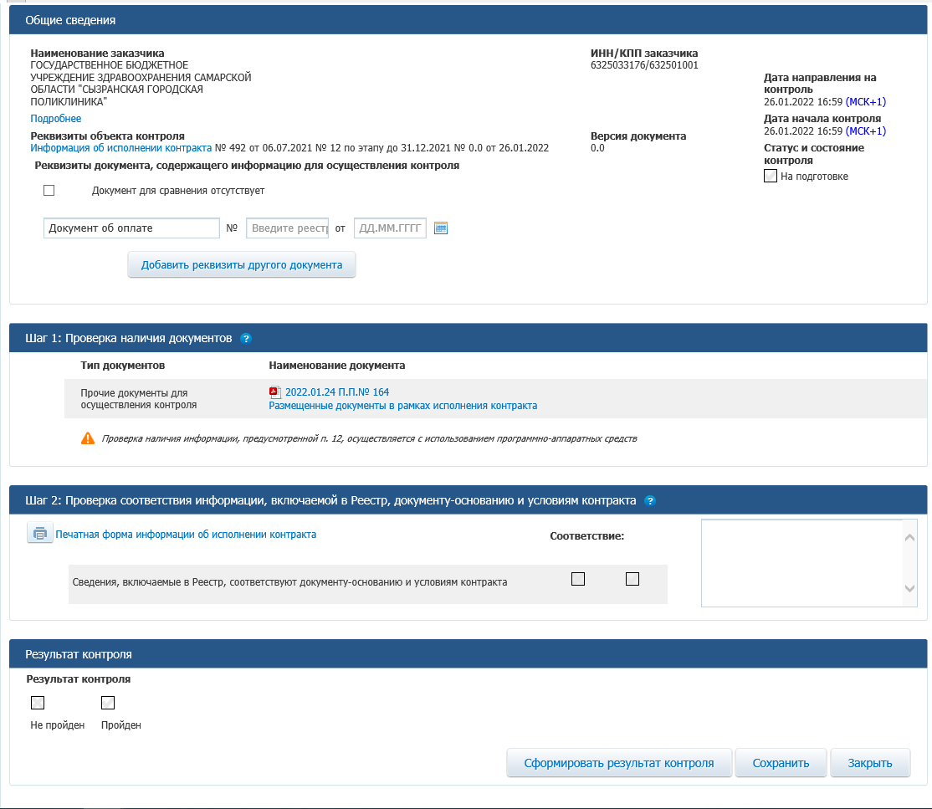
5

Slide 6
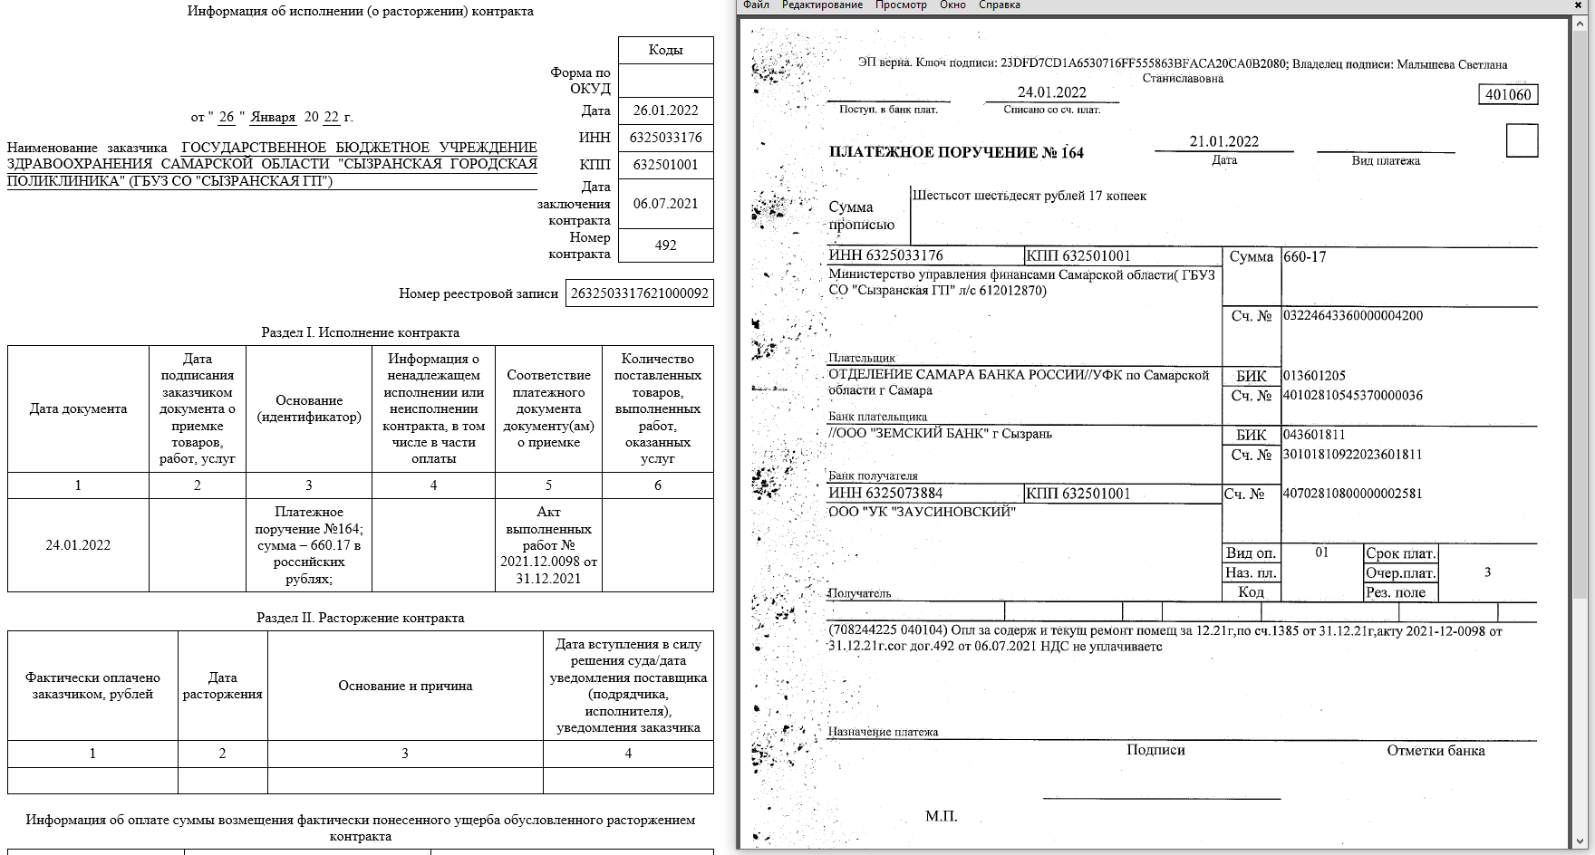
6

Slide 7
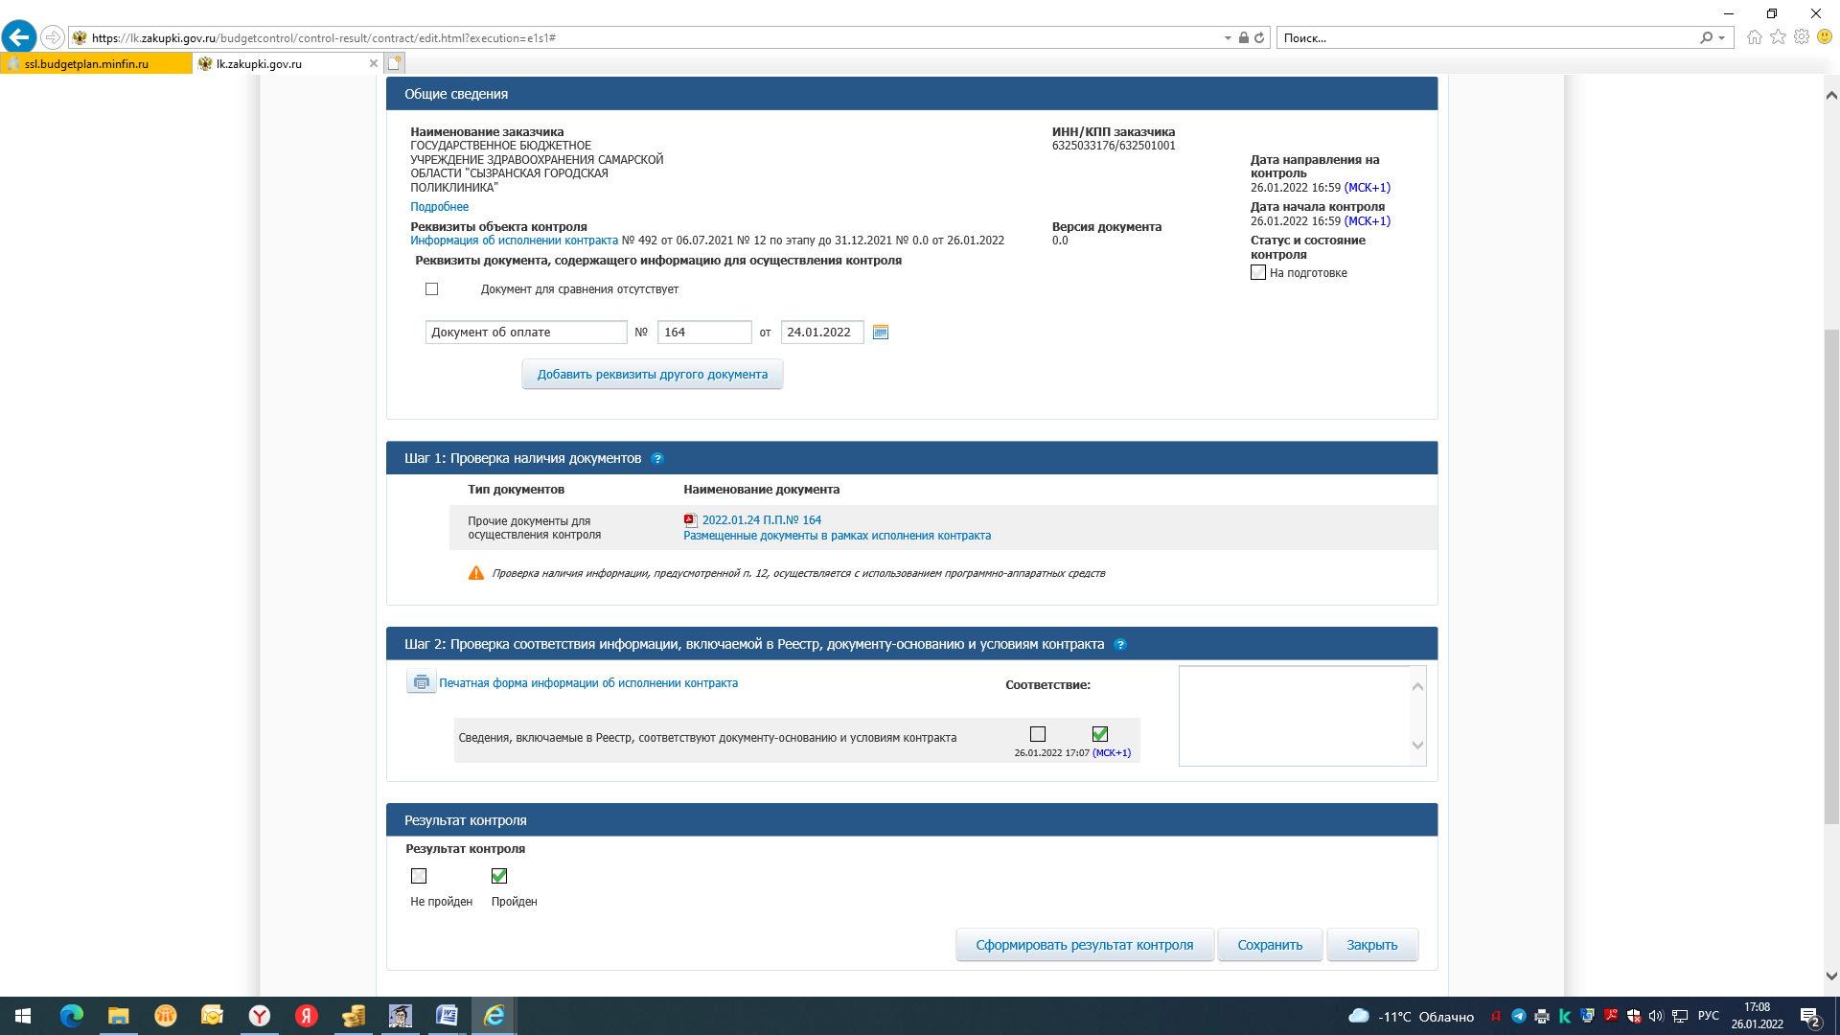
7

Slide 8
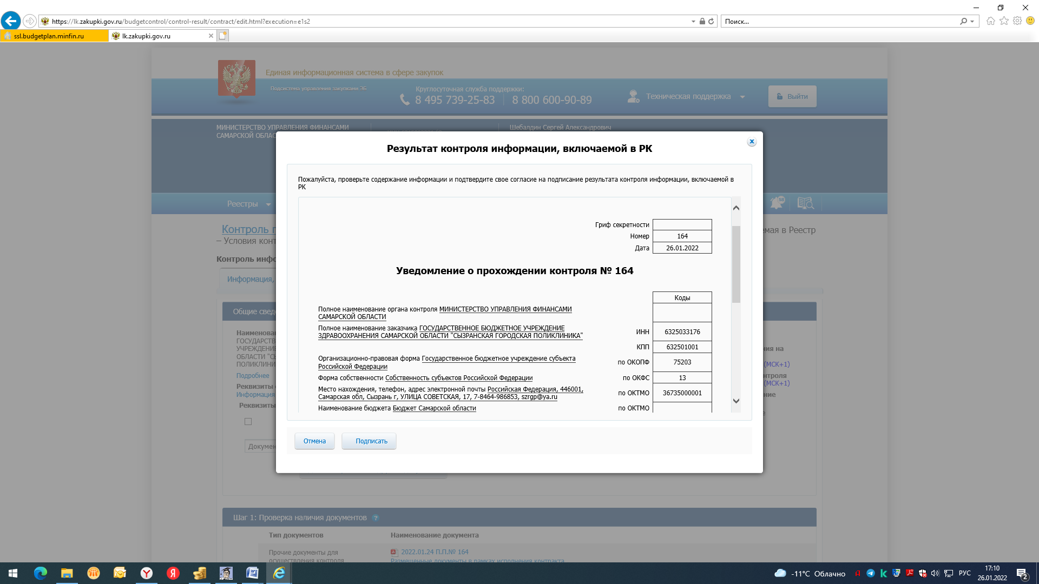
8

Slide 9
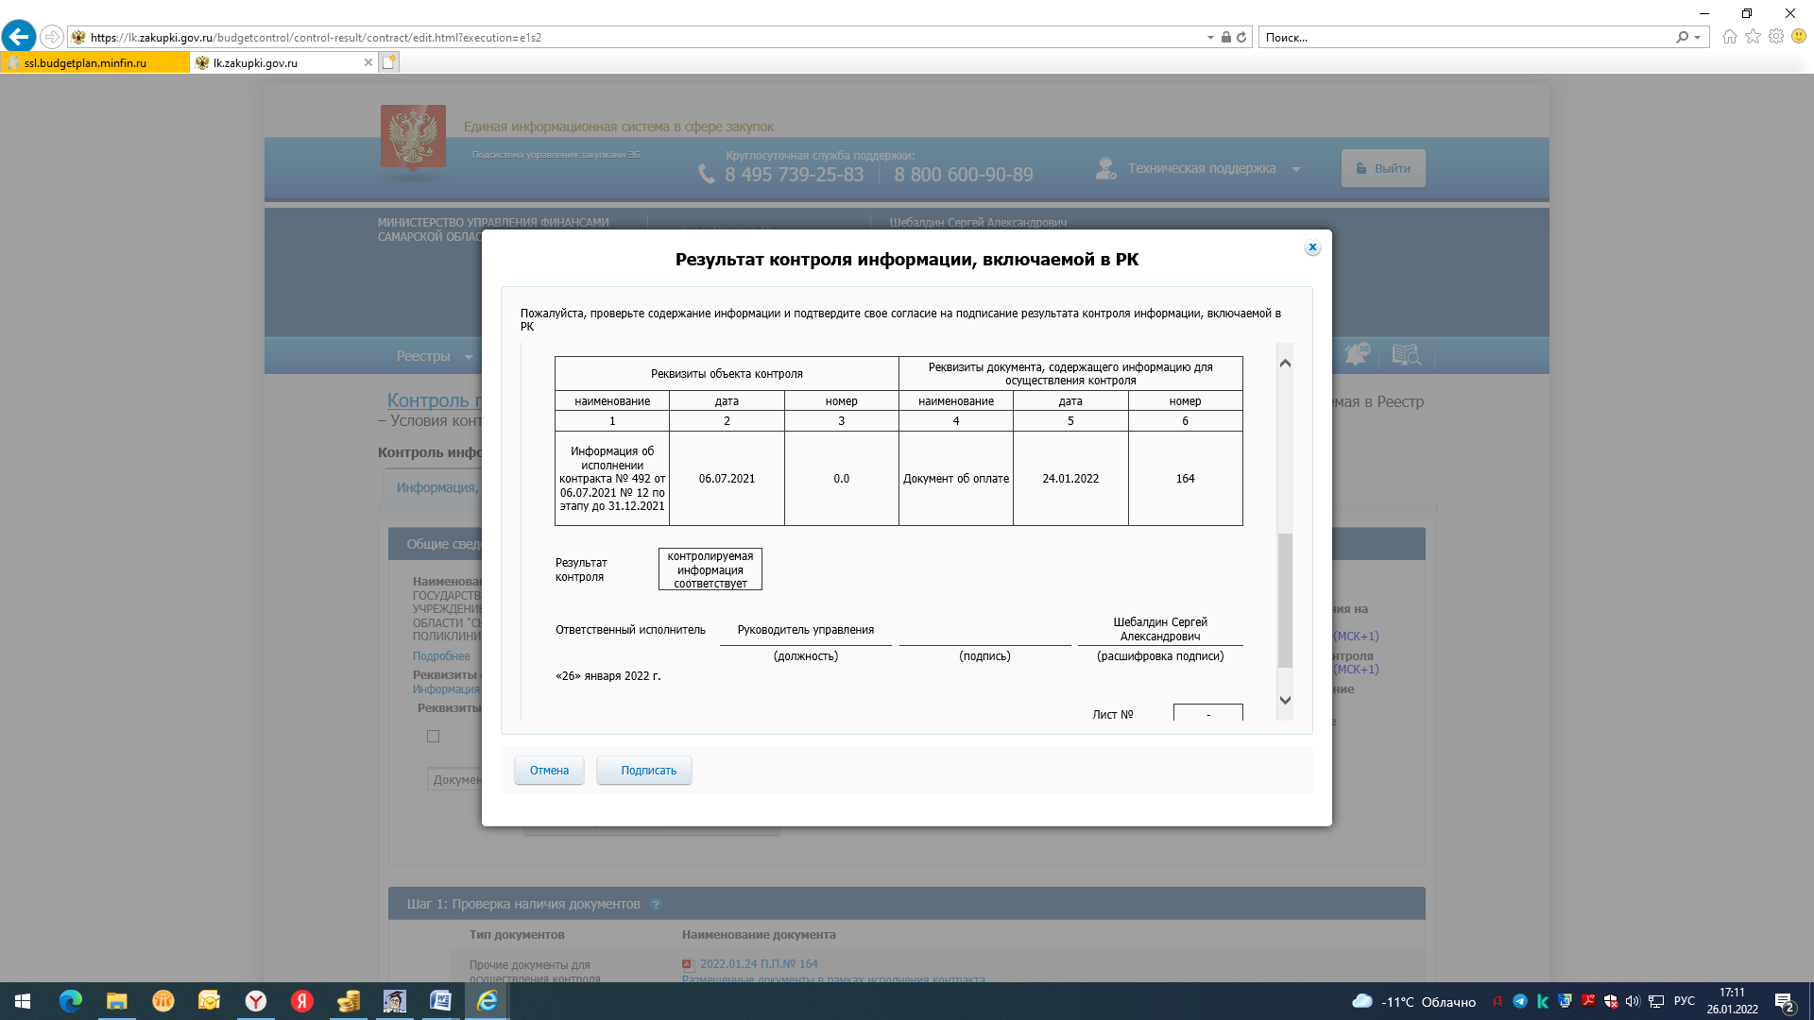
9

Slide 10
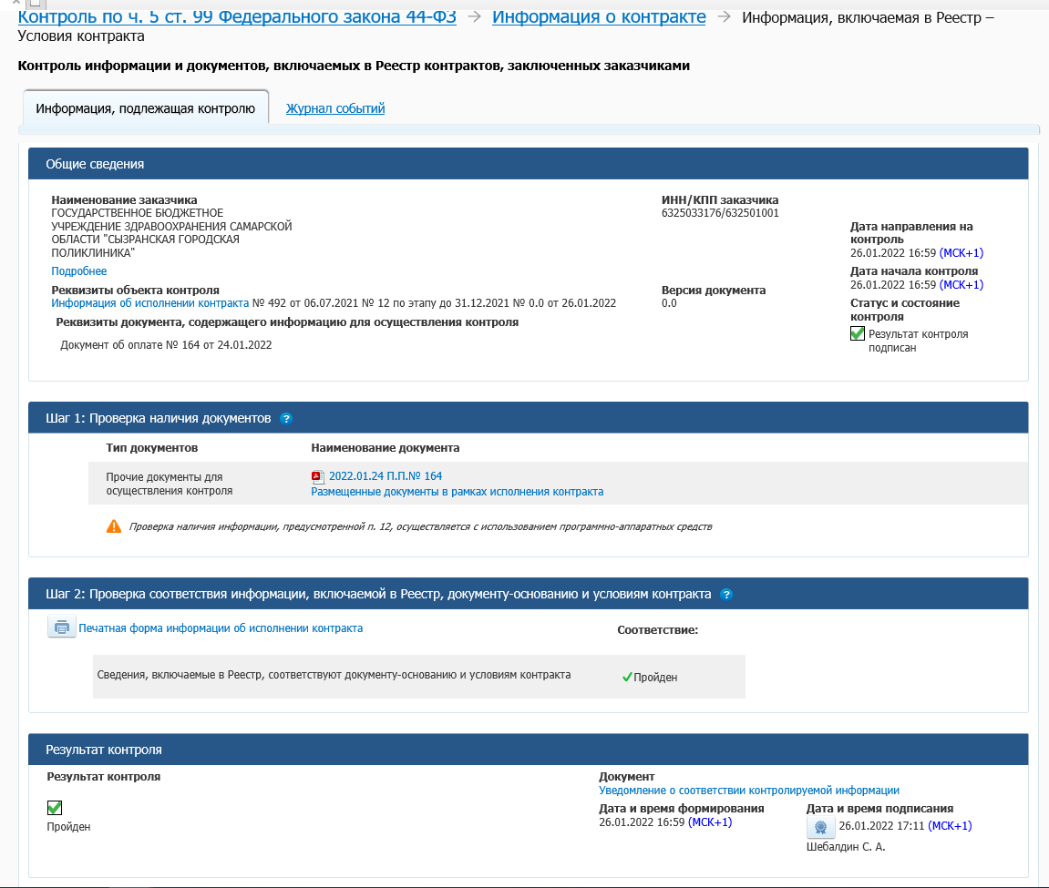
10

Slide 11
Пример осуществления контроля в части документов о поставке
11

Slide 12
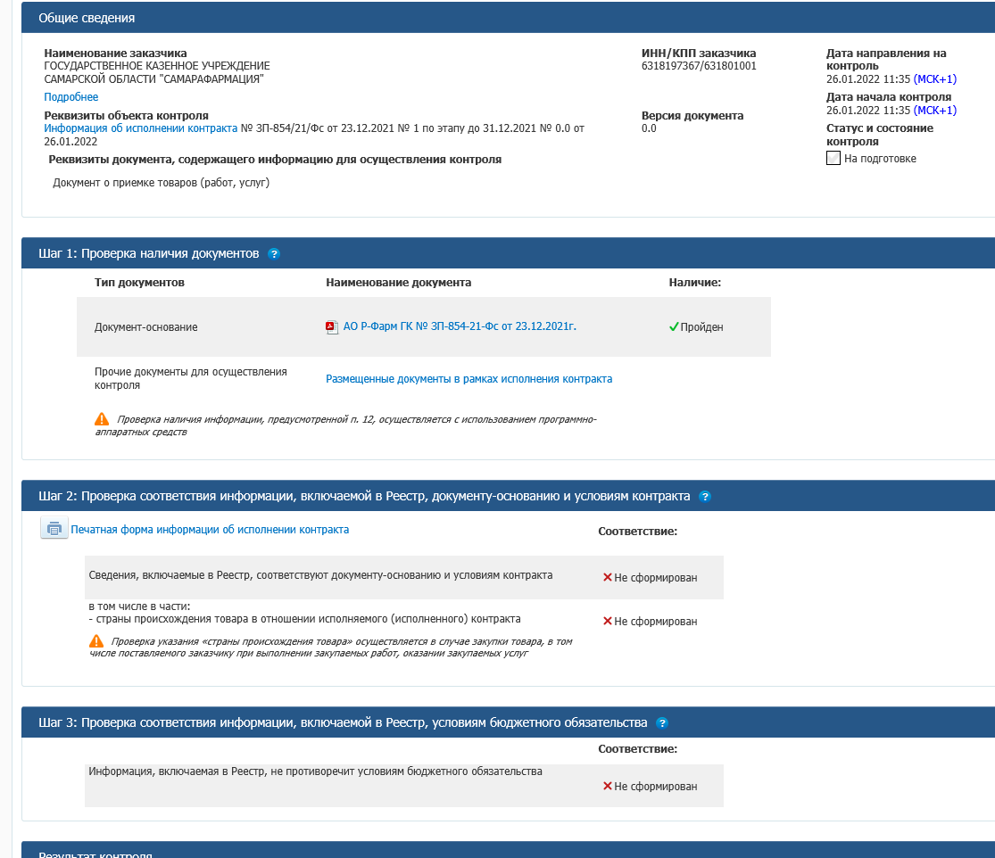
12

Slide 13
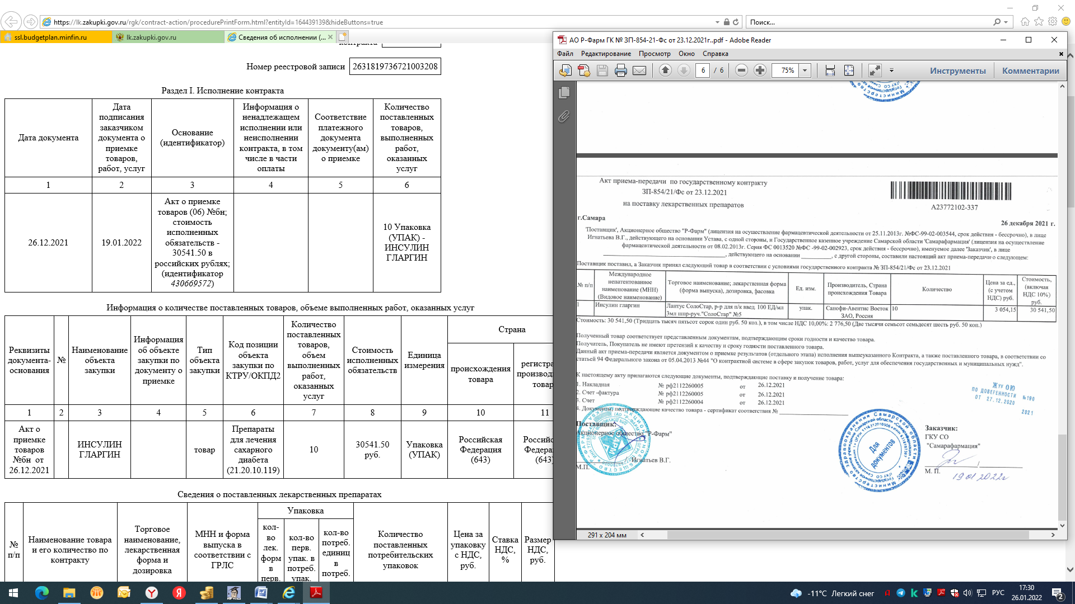
13

Slide 14
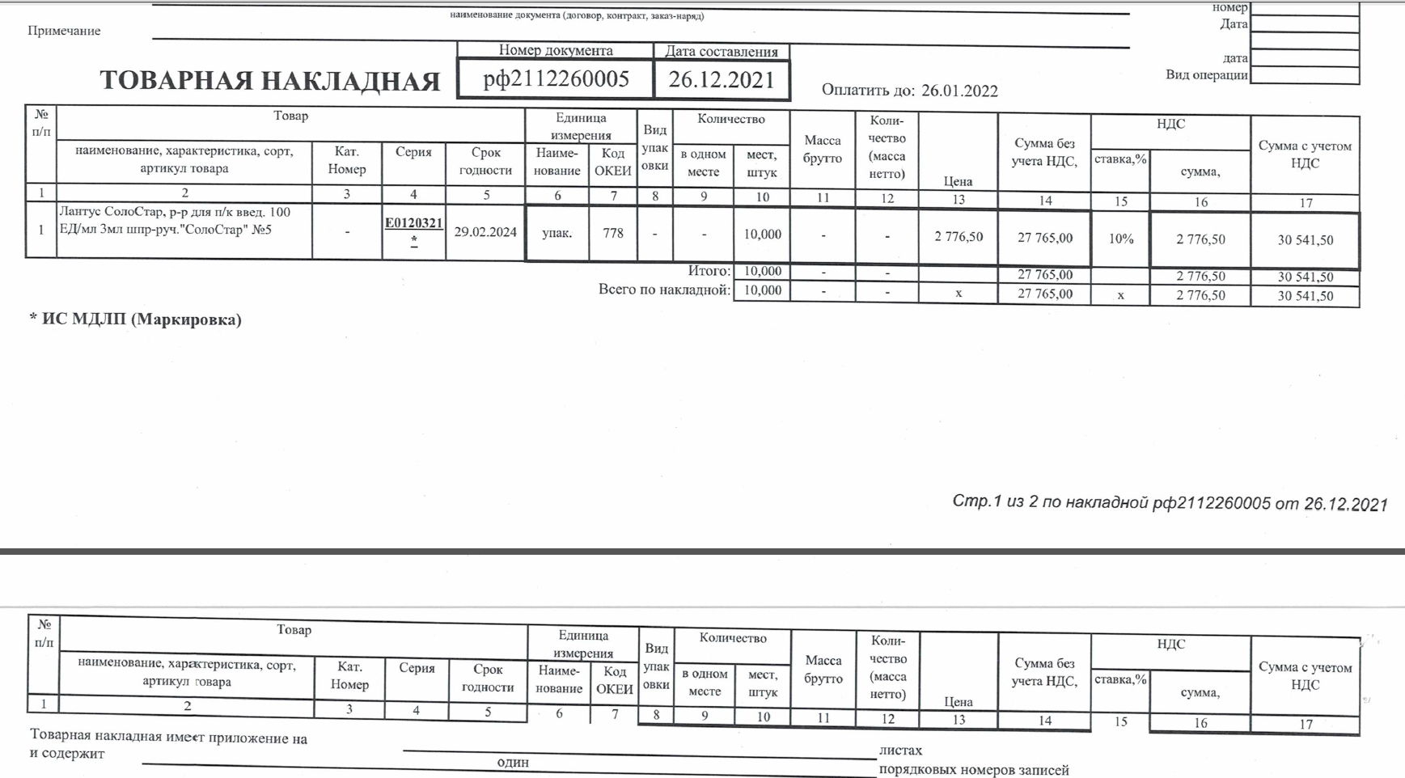
14

Slide 15
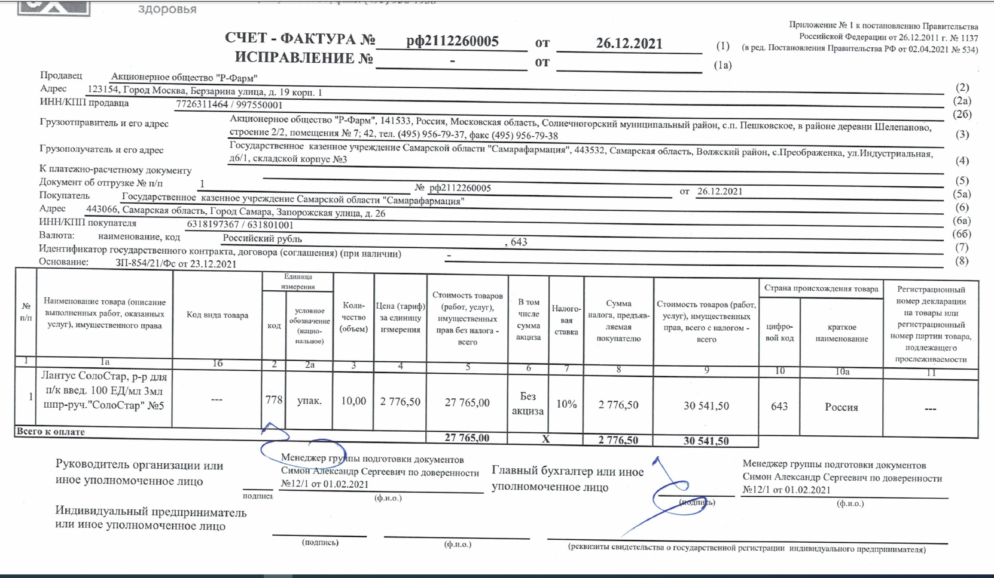
15

Slide 16
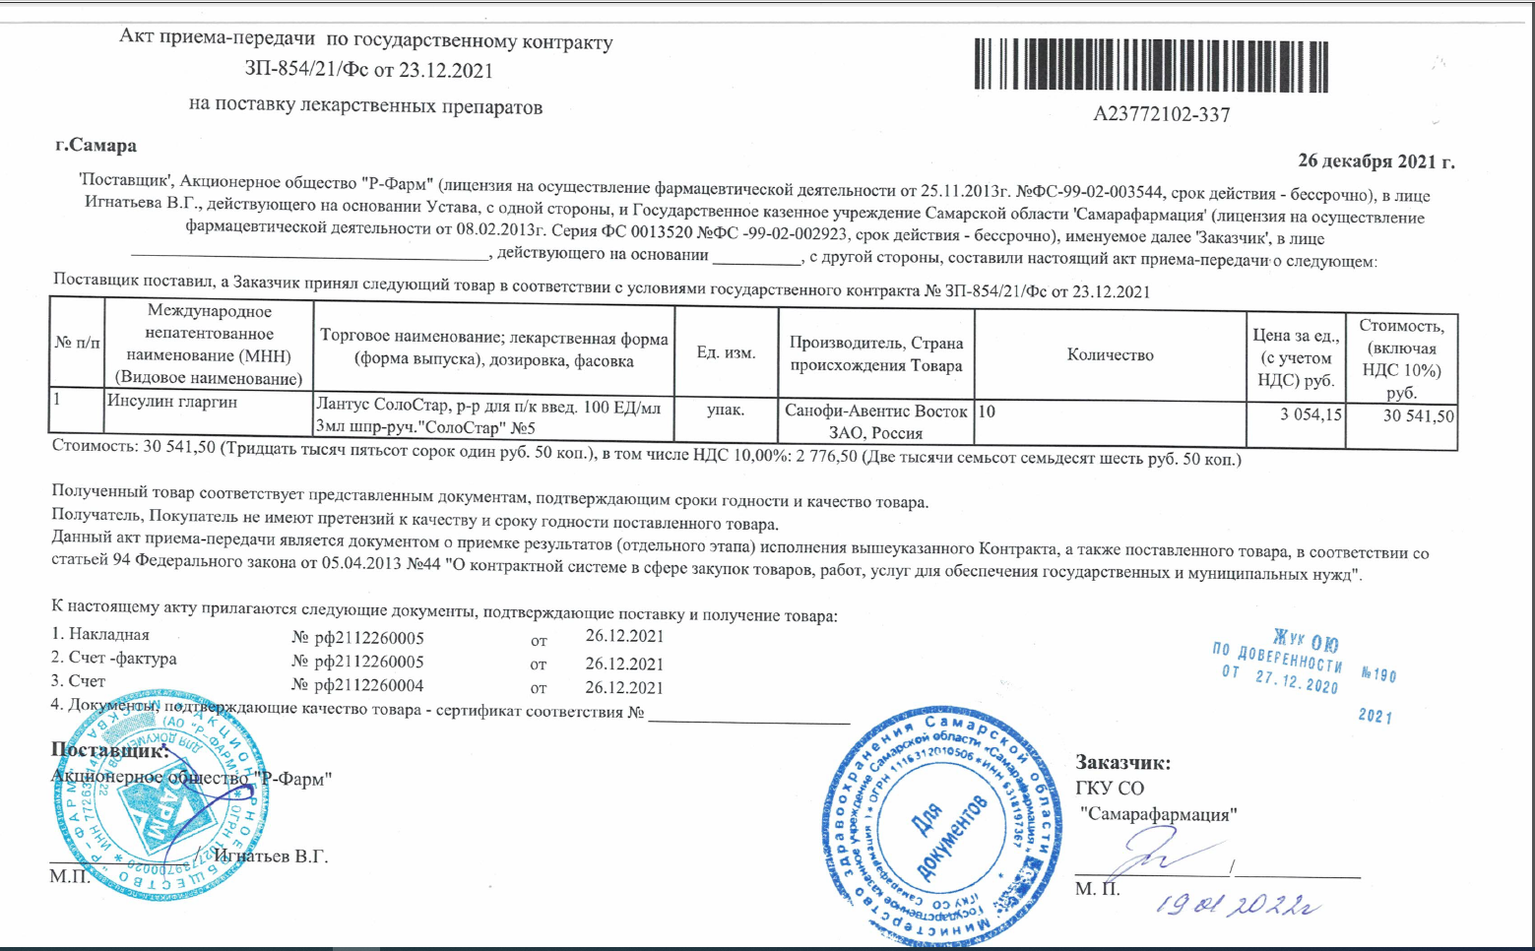
16

Slide 17
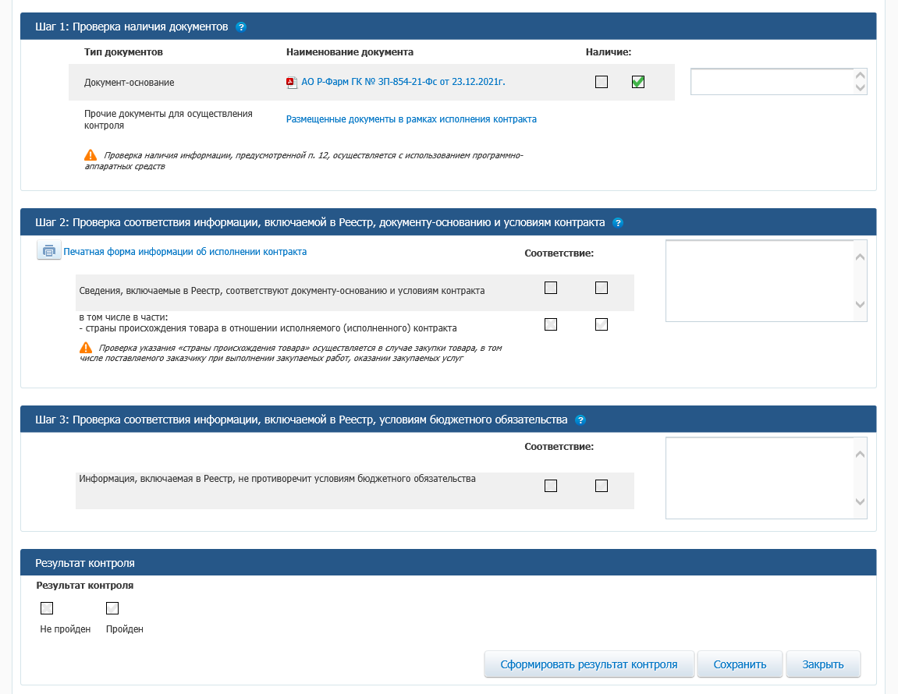
17

Slide 18
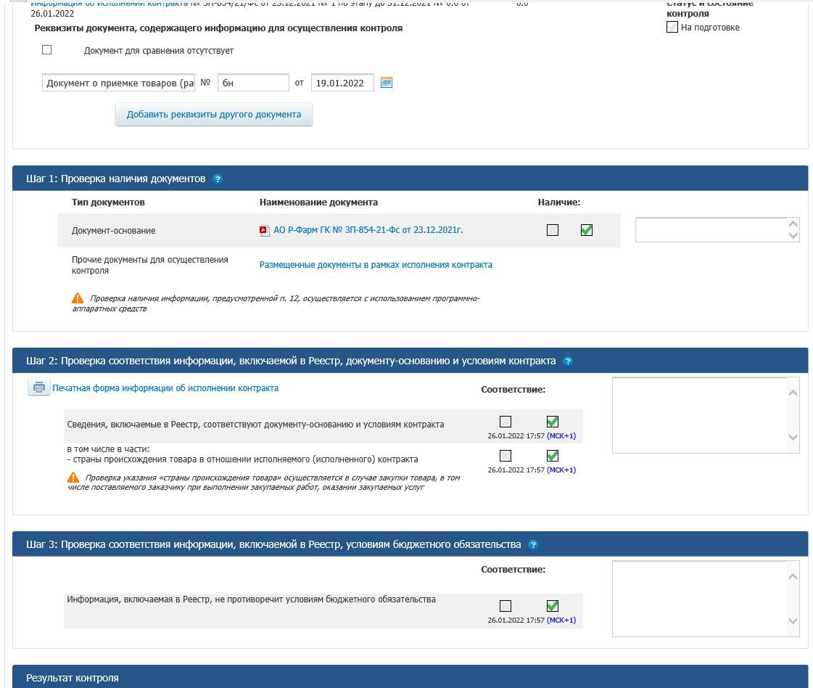
18

Slide 19
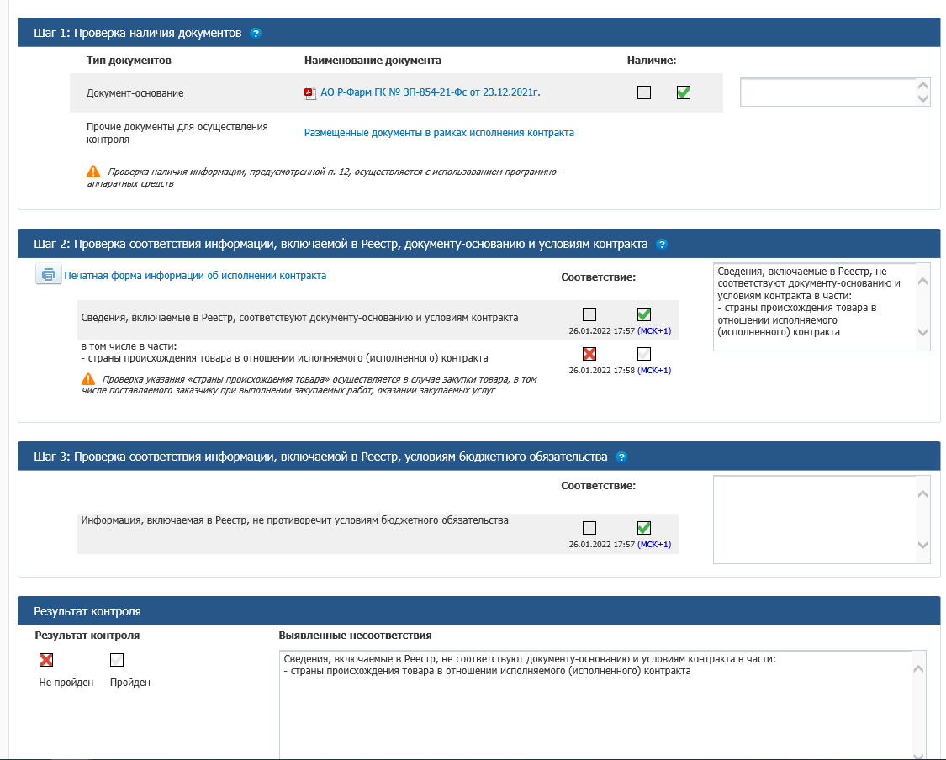
19

